Slide 1


МБОУ «Гимназия №1 им. И.В. Курчатова»
МАТЕМАТИЧЕСКАЯ ВИКТОРИНА
между 5 классами
Учитель математики: Борисова М.В.

Slide 2

2 конкурс: Разминка
Чтоб всё прошло без заминки,
мы начинаем…
Ну, конечно, с разминки!

Slide 3
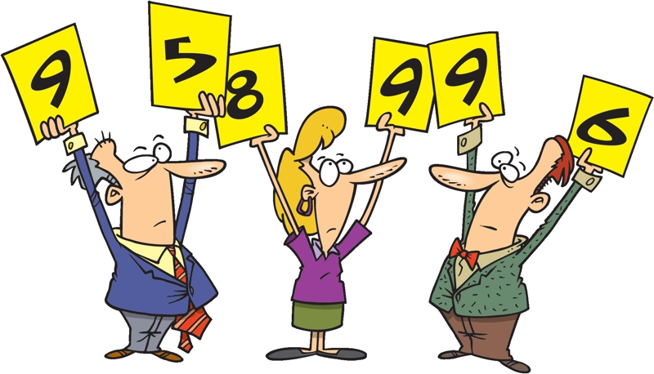
ОЦЕНКИ ЖЮРИ

Slide 4
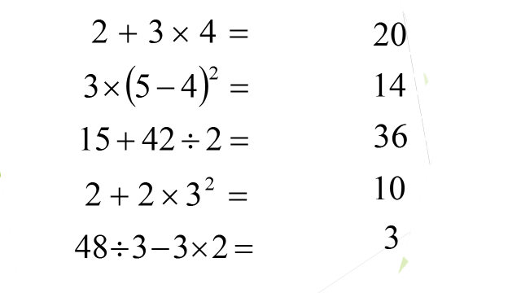
2 конкурс: «Найди соответствие»

Slide 5
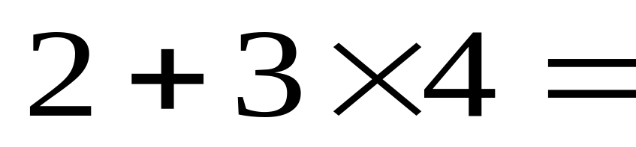

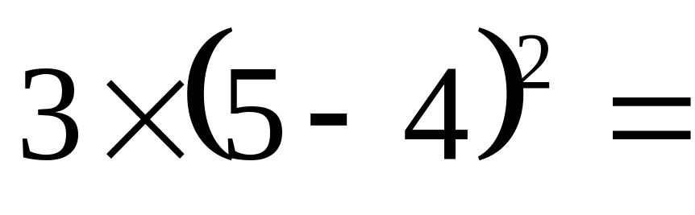
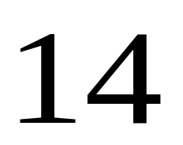
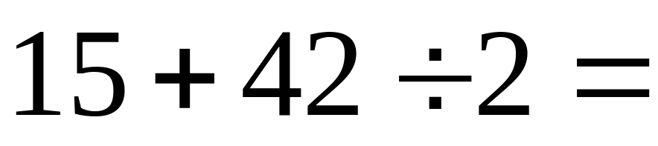
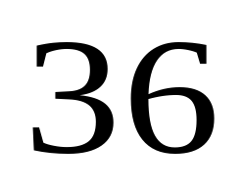
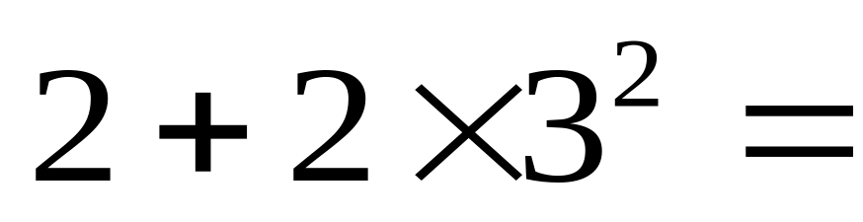


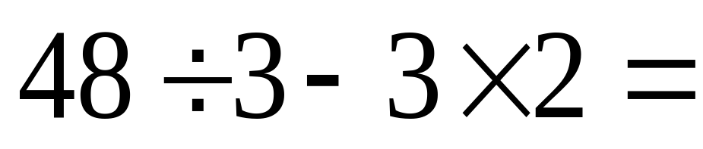

Slide 6
ОЦЕНКИ ЖЮРИ

Slide 7

3 конкурс: Конкурс капитанов
Как песня не может прожить без баяна,
Команда не может без капитана!

Slide 8

конкурс: Вспомни!
17, 41, 39, 57, 14, 22, 63

Slide 9

конкурс: Ребусы!

Slide 10
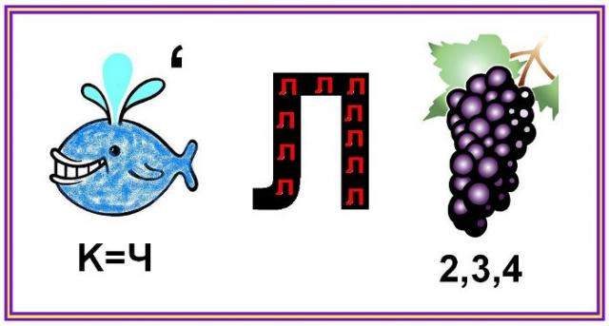

Slide 11


Slide 12
Точка,
Чиполлино,
Восемь.

Slide 13
конкурс: «Сосчитай треугольники»
12

Slide 14

конкурс: «Помощников»

Slide 15
ОЦЕНКИ ЖЮРИ

Slide 16

4 конкурс: «Болельщиков»

Slide 17

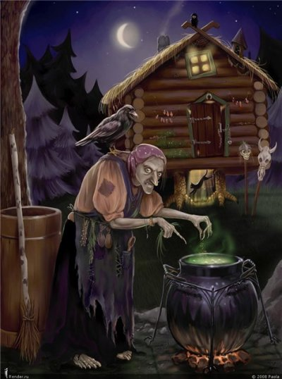
5 конкурс: «Суп из математических задачек »

Slide 18
ОЦЕНКИ ЖЮРИ

Slide 19

Подведение итогов.
Вот закончилась игра,
Результат узнать пора.
Кто же лучше всех трудился
И конечно отличился?

Slide 20


